Slide 1
«Математика» Виды треугольников
Автор: Харченко Виктория Анатольевна,
учитель начальных классов

Slide 2
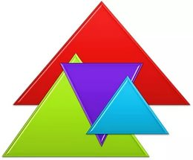
Цель урока:
Дать представление о таких геометрических фигурах, как треугольники.

Slide 3
Мы пришли сюда учиться.
Не лениться, а трудиться,
Работаем старательно,
Слушаем внимательно.

Slide 4
Треугольный треугольник Угловатый своевольник. Он похож на крышу дома И на шапочку у гнома. И на острый кончик стрелки, И на ушки рыжей белки. Угловатый очень с виду Он похож на пирамиду!

Slide 5
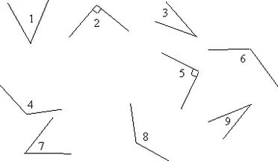
Какова тема нашего урока? (Виды треугольников)
-Чем отличаются треугольники? (углами)
- По каким признакам определили?
(Если у треугольника есть прямой угол, то треугольник прямоугольный. Если есть тупой угол – значит, он тупоугольный.
Если все углы острые – значит, прямоугольник остроугольный.)

Slide 7
Математический диктант
1. число 400 больше 40 на 360.
2. если число 350 увеличить на 50, получится 300.
3. сумма чисел 170 и 30 равна двум сотням.
4. уменьшаемое – 580, вычитаемое 20, разность – 600.
5. если к числу 240 прибавить 300, получится 270.
6. если число 890 уменьшить на 40, получится 490.
7. сумма чисел 330 и 70 равна 400.
8. первое слагаемое – 230, второе – 300, сумма – 530.
9. если из 970 вычесть 200, получится 770.

Slide 8
ФИЗКУЛЬТМИНУТКА
Все умеем мы считать
Раз, два, три, четыре, пять,
Все умеем мы считать. (Сгибание и разгибание рук вверх.)
До пяти мы все считаем,
С силой гири поднимаем.
Сколько раз ударю в бубен,
Столько раз дрова разрубим. (Наклоны вперед, руки в «замок», резко вниз.)
Сколько точек будет в круге,
Столько раз поднимем руки. (Расслабленное поднимание и опускание рук.)
Наклонитесь столько раз,
Сколько форточек у нас. (Наклоны в стороны, руки на пояс.)
Сколько клеток до черты,
Столько раз подпрыгни ты. (Прыжки на месте.)

Slide 9
Практическая работа №1. Работа в парах с набором из 5 палочек. (Дети складывают треугольники.)
—Палочки, какой длины вы использовали? (Одинаковые, две длинные, одну короткую.)
—А из каких палочек никогда не сможем построить треугольник? (Из двух коротких и одной длинной.)
Действительно, в этом случае ломаная линия не сможет замкнуться и треугольник просто не получится. В геометрии существует такое правило: какие бы две стороны мы не взяли из трех, две всегда должны быть длиннее третьей.
Проверьте это правило, используя палочки. (Дети строят треугольники.)

Slide 10
Возьмите три одинаковые палочки.
—Что скажете о длинах сторон этого треугольника? (Они одинаковые.)
—Или как сказать по-другому? (Равные.)
—Как вы думаете, какое у него «имя»? (Равносторонний треугольник.)

Slide 11
Возьмите две одинаковые палочки, а третью короче.
(Дети строят треугольник.)
— Что скажете о сторонах треугольника? (Две стороны длинные одинаковые.)
Такие треугольники принято называть — равнобедренными,

Slide 12
А сейчас возьмите три разных палочки, но помните о правиле. Постройте треугольник.
—Какой длины его стороны? (Разные.)
—Как вы думаете у него какое «имя». (Разносторонний треугольник.)
—Можно эти треугольники назвать братьями? (Да.)
—По какому признаку? (По длинам сторон.)

Slide 13
Стихи читают дети
Треугольник - три угла, Посмотрите детвора: Три вершины очень острых - Треугольник – «остроносый». Стороны в нем тоже три: Раз, два, три – ты посмотри. Треугольник мы рисуем, Знать теперь его мы будем.

Slide 15
Используемые источники
Фон http://player.myshared.ru/283406/data/images/img3.jpg
Слоник http://dnz10.ucoz.ua/matematika_1.jpeg
Мальчик http://www.athens.kiev.ua/wordpress/wp-content/uploads/2011/01/20110117_clip_image002.jpg
Дети http://learn-timestables.com/images/cartoon_bg.png

